Slide 1

Água
a energia da vida

Slide 2

Água - a energia da vida
A água no mundo,
um mundo de água

Slide 3
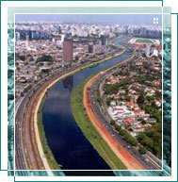
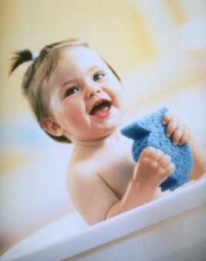
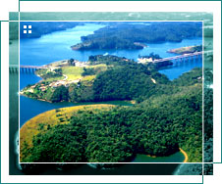
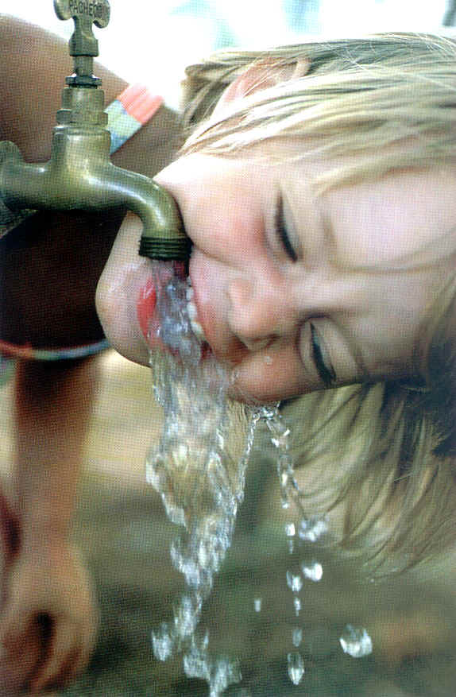
Água - a energia da vida
Água Doce, Recurso Escasso
Em 2025, 1 bilhão de pessoas no mundo não terão água potável para consumir, segundo a Organização Mundial de Saúde (OMS)

Slide 4
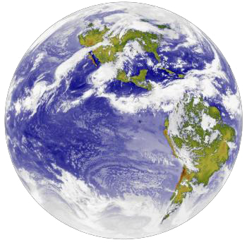
Água - a energia da vida
Distribuição da
água no Planeta
Salgada:
97,3%
¼ do Planeta = Terra
¾ do Planeta = Água
Calotas Polares: 68,9 %
Água subterrânea doce: 29,9 %
Rios e lagos: 0,3 %
Outros: 0,9%
Doce:
2,7%

Slide 5
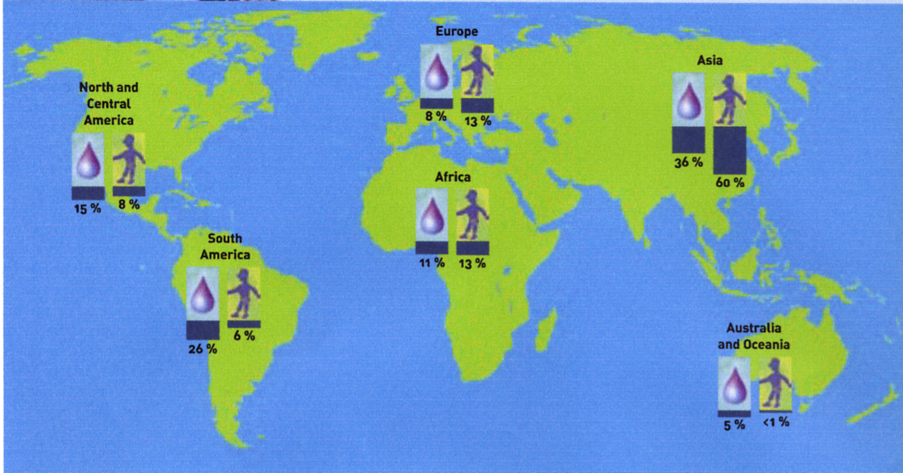
Água - a energia da vida
A Crise Mundial da Água
Distribuição dos Recursos Hídricos no Continente

Slide 6
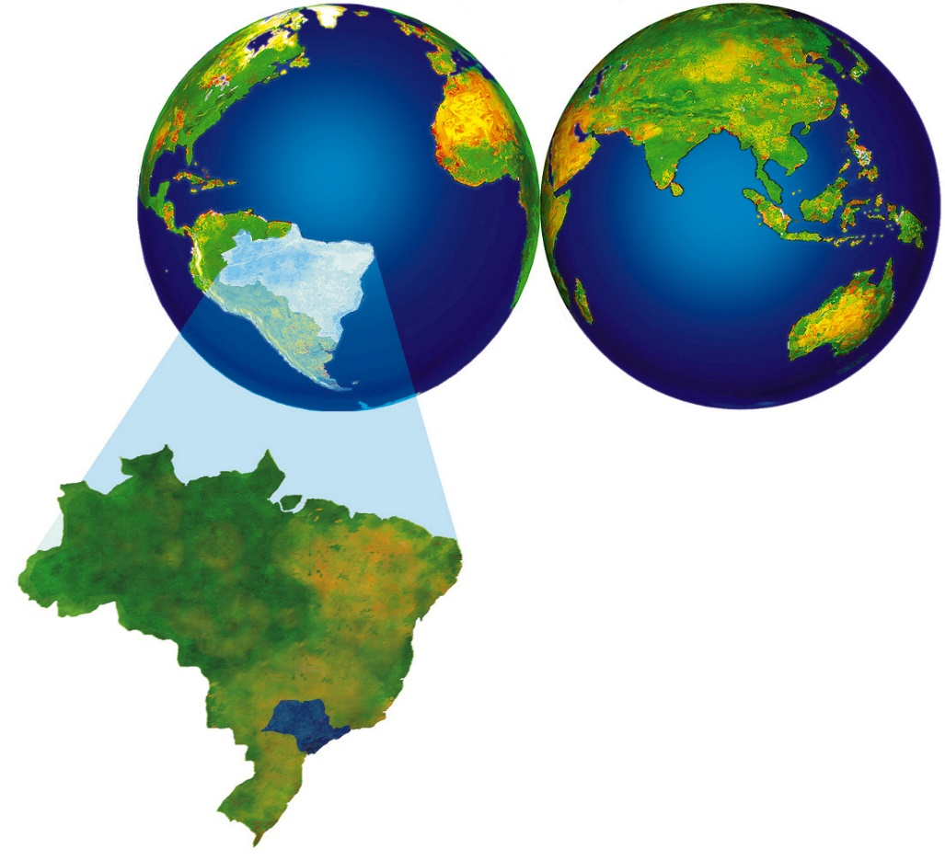
Água - a energia da vida
E no Brasil?
O Brasil é possuidor de 12 a 14 % da água da terra
Mais de 70 % das águas brasileiras estão nos rios da Amazônia
1,6% dessas águas estão no Estado de São Paulo, que abriga 22% da população brasileira

Slide 7
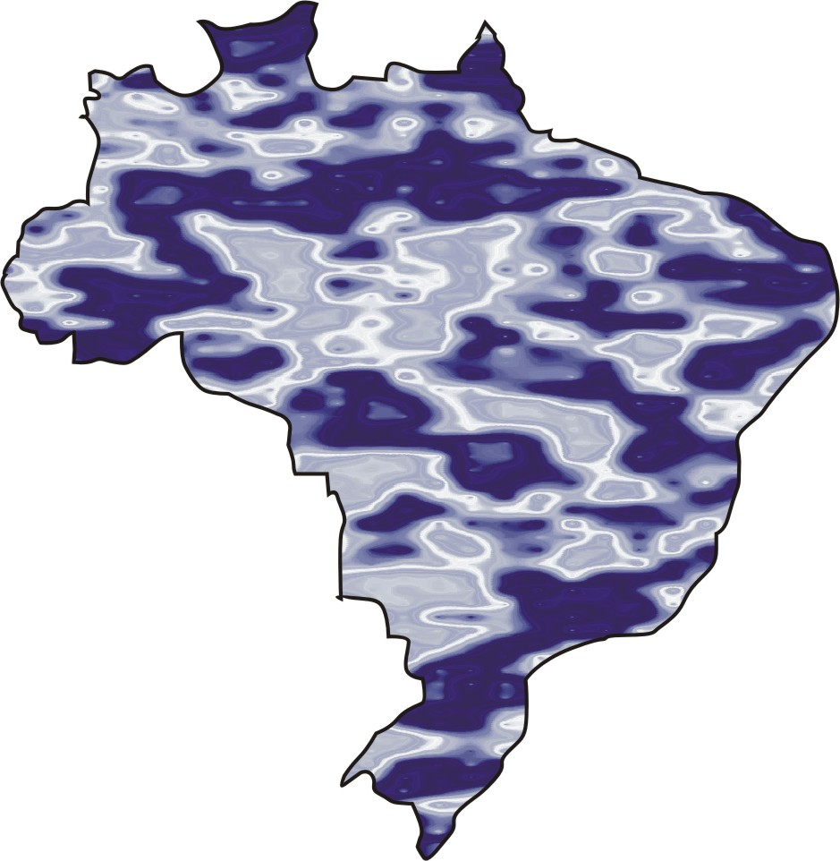
Água - a energia da vida
Brasil
Um país abençoado
pela água!

Slide 8
Água - a energia da vida
A Sabesp
Status:
Fundada em 1973 como sociedade de participação acionária (Governo do Estado de São Paulo, acionistas privados e municípios)
Atribuições:
Planejar, executar e operar serviços de saneamento básico em todo o território do Estado de São Paulo
Patrimônio Líquido: R$ 9,7 bilhões*
Empregados: 16.880
Fonte: Estatuto Social e Demonstrações Financeiras (3° Trimestre de 2007)
* Valor Exato: R$ 9.732.732,00

Slide 9
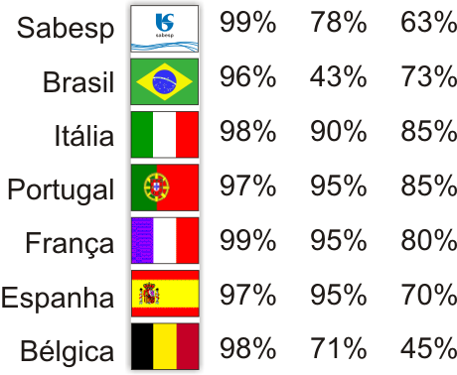

Água - a energia da vida
Índices Sabesp, Brasil e Países Europeus
Abastecimento de Água, Coleta e Tratamento dos Esgotos*
Para cada US$ 1 investido em saneamento, US$ 10 são economizados em saúde curativa, segundo a OMS – Organização Mundial da Saúde
Fonte: Sabesp 2007,
SNIS 2005, Pinsent Masons 2003

Slide 10
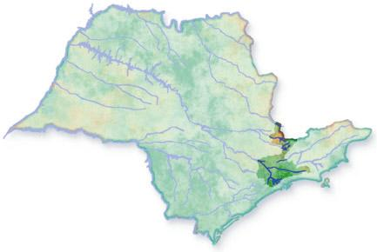
Água - a energia da vida
Estado de São Paulo
248.809 km²
41 milhões de habitantes
645 municípios
Região Metropolitana de São Paulo RMSP:
39 municípios
19,6 milhões de habitantes

Slide 11
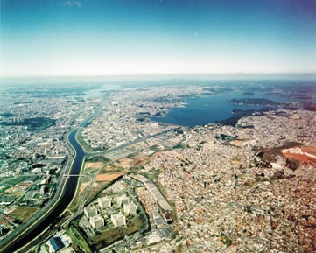
Água - a energia da vida
Região Metropolitana de São Paulo
Área 8.051 km²
População 17,8 milhões de hab.
39 municípios

Slide 12
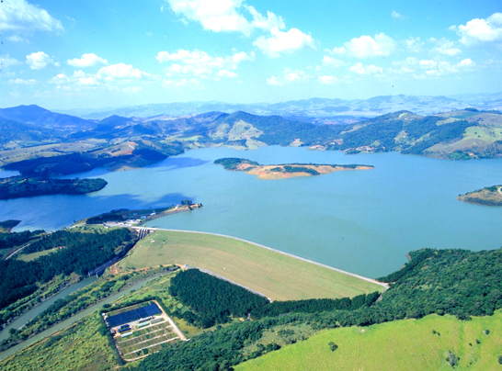
Água - a energia da vida

Slide 13
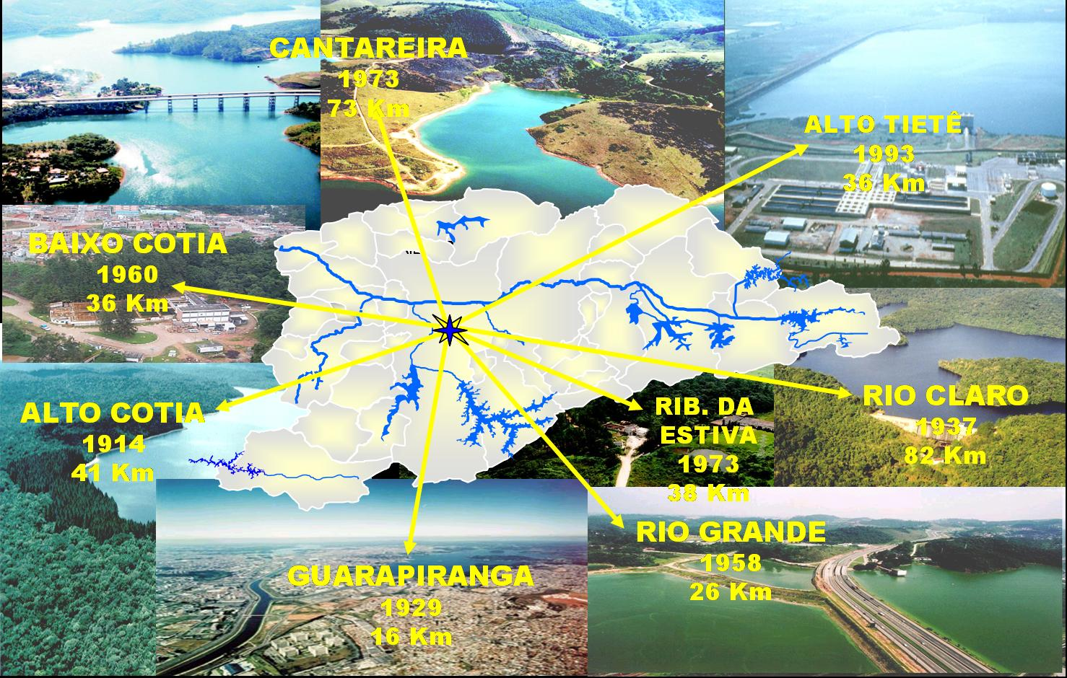
Água - a energia da vida
Sistemas de Abastecimento RMSP

Slide 14
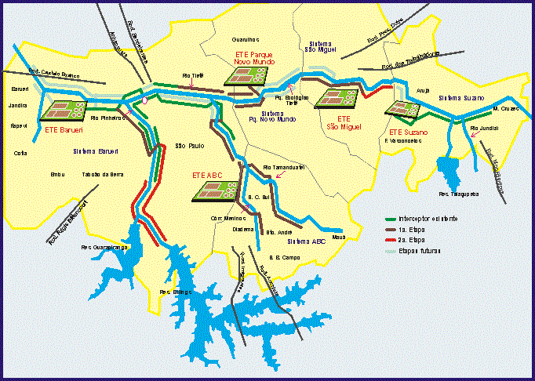
Água - a energia da vida
Sistema de Tratamento de Esgotos
Interceptores
Existente
1ª Fase
2ª Fase
Futura

Slide 15
Água - a energia da vida
Soluções ambientais para os clientes...
A Sabesp desenvolveu um conjunto de soluções eficazes para clientes que pensam na preservação do meio ambiente e na redução de seus gastos:
“Sabesp uma empresa de Soluções Ambientais”
- Programa de Uso Racional da Água (Pura);
- Água de reúso;
- Programa de Recebimento de Esgotos Não-Domésticos (Prend);
- Outros Projetos.

Slide 16

Água - a energia da vida
Certificações/
Qualidade

Slide 17
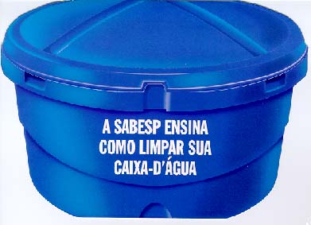
Água - a energia da vida
Limpeza de Caixa d’água
Lavar, pelo menos,
a cada 6 meses
Assim, a saúde de sua família estará sempre garantida

Slide 18
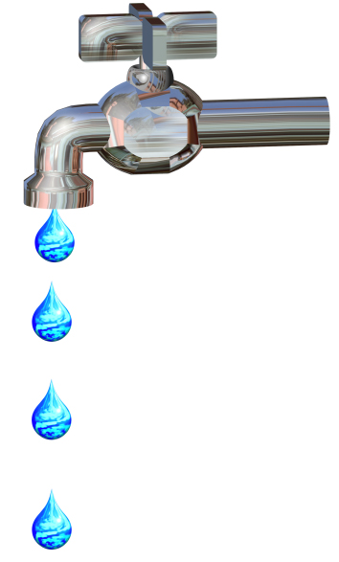

Água - a energia da vida
Dicas de Economia
Vazamentos
Hábitos inadequados
Equipamentos Hidráulicos
- Desregulados
- Não econômicos

Slide 19
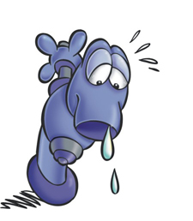
Água - a energia da vida
Desperdício - Vazamento
Gotejando, uma torneira chega
a um desperdício de 46 litros por dia,
isto é, 1.390 litros por mês.
Um filete de mais ou menos dois
milímetros totaliza 4.140 litros por mês.
Um filete de 4 milímetros equivale a
13.260 litros por mês de desperdício.

Slide 20
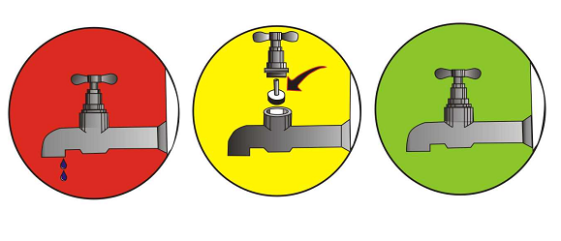
Água - a energia da vida
Consertar Vazamentos
Evite desperdício-conserte vazamentos

Slide 21
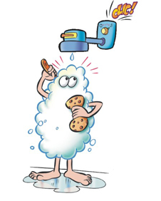
Água - a energia da vida
Dicas de Economia de Água
O uso abundante de água não
significa higiene correta
Cultura do desperdício, gastam-se 180 litros (com duas descargas).
Com economia, seriam gastos em torno de 60 litros
Ações de Desperdício (casa) - Higienização Pessoal

Slide 22
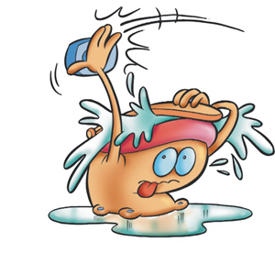
Água - a energia da vida
Uso Racional da Água
Evite
descargas
desnecessárias

Slide 23

Água - a energia da vida
Lugar de lixo é no lixo
Detritos nos
canos provocam
entupimentos

Slide 24
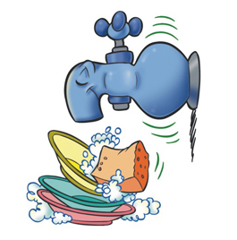
Água - a energia da vida
Dicas de Economia de Água
Na cozinha
Em 15 minutos, com ½ volta de abertura, 2 lavagens gastam 234 litros.
Dicas:
Limpe os restos de comida e jogue no lixo;
Coloque água até a metade da pia para ensaboar, enquanto isso feche a torneira;
Coloque água novamente para enxaguar.

Slide 25
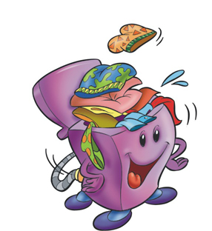
Água - a energia da vida
Na lavanderia
Em 30 minutos, com ½ volta de abertura, 1 lavagem gasta 234 litros.
Deixe acumular as roupas e lave-as de uma só vez
Colocar água até metade do tanque, deixando a torneira fechada enquanto ensaboa.
Repetir essa operação para enxágüe. Que tal usar a água utilizada para lavar o chão?
Use a máquina com capacidade total.
Dicas de Economia de Água

Slide 26
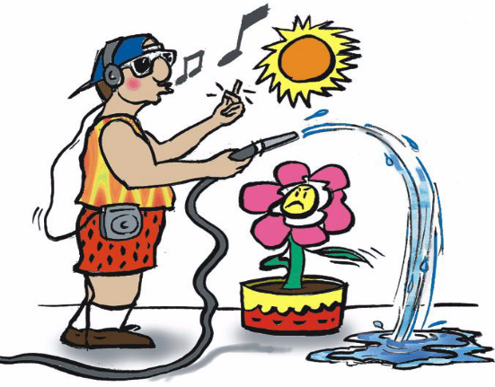
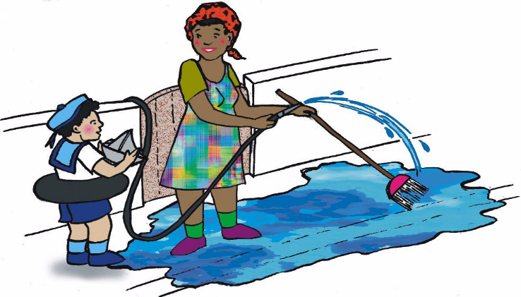
Água - a energia da vida
Dicas de Economia de Água
Fora da Casa
Em 15 minutos, gastam-se 279 litros.
(varrer causa o mesmo efeito)
Em 10 minutos,
gastam-se 186 litros.
NNo Verão - regar no período da manhã ou fim de tarde;
NNo inverno - regar pela manhã em dias alternados;
Utilize mangueira com regador ou esguicho.

Slide 27
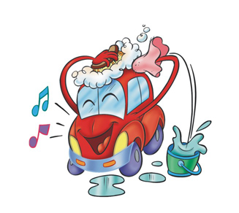
Água - a energia da vida
Dicas de Economia de Água
Em 30 minutos, ½ volta de abertura, na lavagem gastam-se 560 litros.
Se lavar 1 vez por mês usando 4 baldes gastará 40 litros.

Slide 28
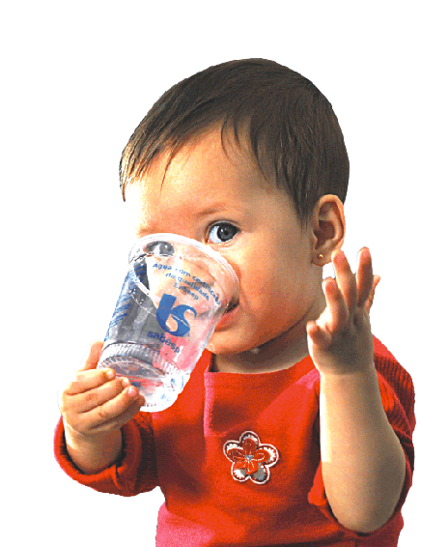
Água - a energia da vida
Responsabilidade Social
Compromisso com a sociedade, tarifas justas e reais, inclusão social e benefícios concretos
- Tarifa social para população de baixa renda e entidades de assistência social*;
- Redução do nível de inadimplência;
- Economia com impostos;
- Mais de 140 projetos com a comunidade socioambientais

Slide 29
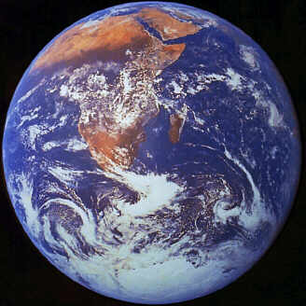
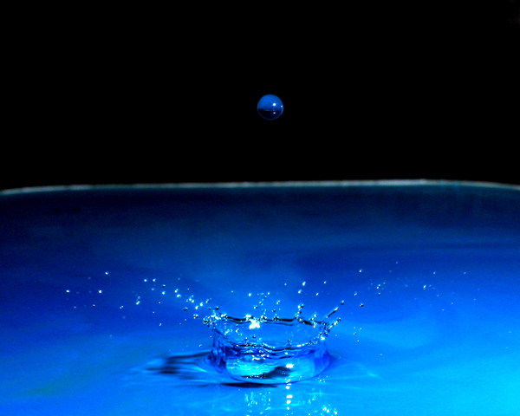
Água - a energia da vida
“Cada ser está sendo convocado a fazer a sua parte. Conscientemente,cuidar de cada gota d’água:
Gotas de Vida”

